Slide 1
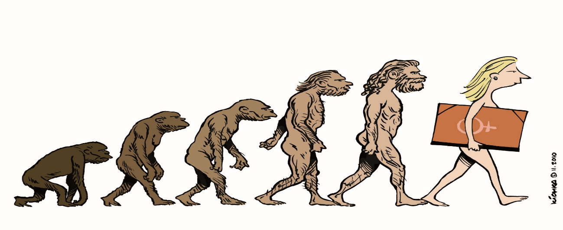
Evolution des publics accueillis
L’identité adulte au risque de la postmodernité
Prendre en compte la complexité dans la formation
Philippe Martin 2018

Slide 2
La postmodernité
La postmodernité est un cadre d’analyse qui décrit l'éclatement des références temporelles et locales (modèles passés et croyance dans le progrès) c’est la crise des métarécits, des idéologies (Lyotard)
L’individu « ne sait plus à quel sens se vouer » (Gaulejac) , il se réfugie dans l’hédonisme et dans le présent (Maffesoli)
Un Brouillage identitaire (Boutinet) fragilise l’identité individuelle et collective. On observe une plus grande flexibilité identitaire et une fragmentation de la société (société des tribus)
Une Crise des institutions (panne de la transcendance, de la verticalité)
Les sociologies postmodernes relèvent d’une épistémologie ouverte, qui convoquent des cadres théoriques éclectiques, non homogènes
Notes:
La postmodernité comme cadre d’analyse permet de mieux comprendre et de repérer les grandes métamorphoses sociales, culturelles, économiques, psychologiques à l’œuvre dans le monde contemporain et qui affectent l’individu
Le terme Postmodernisme comprend différentes acceptions (en architecture, littérature, sociologie, philosophie)
Revendication d’un certain éclectisme, une sortie des modèles, absence d’esprit de système
désillusion vis-à-vis des idéologies et une perte de confiance à l’égard de la science, du progrès, du politique et des institutions.
La postmodernité signe le doute à l’encontre des grandes idéologies (capitalisme, marxisme, religion) mais aussi idéologie de la science, du progrès
La sociologie postmoderne donne une place centrale à l'imaginaire de l'ici et maintenant (Michel Maffesoli) à l’ Hédonisme contemporain
Des organisations qui prennent des décisions avec de l’information.
un mode de reproduction sociale d’ensemble, régulée de manière décisionnelle et opérationnelle plutôt que de manière politico-institutionnelle (Michel Freitag).
Dans le dictionnaire de la sociologie [1][1] Notice “Postmodernité”, in Dictionnaire Robert de sociologie... dont il a été un contributeur, Michel Maffesoli s’essaye à décrire quelques-uns des traits qui définissent l’homme postmoderne. Parmi ceux-ci et probablement au premier rang, le refus de choisir entre toutes les théories et le recours à des “bricolages” associant des éléments des unes et des autres sans souci de cohérence et sans autre méthode que l’expérimentation hasardeuse. La valorisation des valeurs “locales”, qui s’exprime à travers la référence à la terre, au pays, au territoire, ou l’affirmation de solidarités fondées sur des dénominateurs communs étroits et souvent artificiels (tribus, communautarisme) témoignent de cette conviction pourtant non exprimée comme telle que, les grandes organisations ayant échoué, c’est dans les petites unités qu’il convient de rechercher les raisons de vivre. À cet abandon – au moins apparent – de l’organisation répond une fragilisation de l’individu, terme qui, d’ailleurs, “ne semble plus de mise […] en tout cas dans son sens strict”, et auquel il semblerait plus approprié de substituer celui de “personne” jouant successivement des rôles divers au sein des tribus auxquelles elle se réfère. Ses identifications multiples se succèdent dans leur instantanéité et c’est, semble-t-il, dans ce mouvement en pointillés que se dessine l’image floue de l’homme postmoderne.

Slide 3
Des constats et impressions partagés par les formateurs
A propos du public
Un public hétérogène, des profils disparates
Des individus avec des trajectoires +/- chaotiques, des parcours heurtés
Un public plus âgé (mais nous le sommes tous!), en reconversion professionnelle
Un public en souffrance « des gens qui vont mal »
Parfois des tensions, des conflits dans les groupes
Des groupes parfois difficiles à gérer
Un public en retrait, moins engagé, des comportements « ados » (adulescents)
Un public qui présente des difficultés à soutenir une attention dans la durée
Notes:
Cette description « impressionniste » du public qui ne relève pas d’une lecture scientifique, mais correspond à un relevé des traits qui semblent caractéristiques des évolutions perçues par les formateurs

Slide 4
Autres constats
A propos des dispositifs de formation
Des dispositifs complexes (modularisation, entrée permanente, FOAD, …)
Qui évoluent, se réforment constamment
Qui répondent à un cahier des charges dense, et adossé à une ingénierie pédagogique parfois « hors sols » (inflation des objectifs)
Une exigence d’évaluation et de résultat s’inscrivant dans une logique d’appel d’offres qui régit le marché de la formation

Slide 5
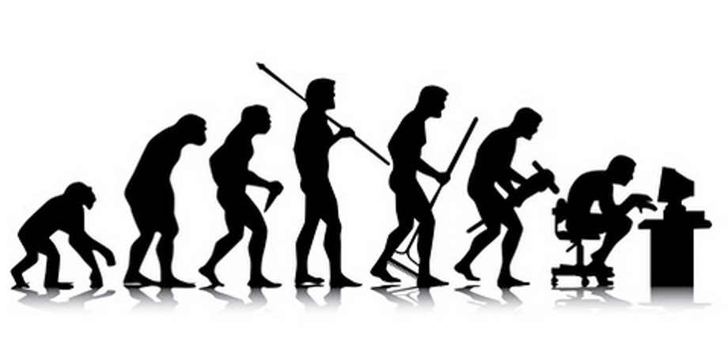
Des questionnements
Le public d’aujourd’hui est-il le même que celui d’hier ? S’agit-il d’une impression subjective, à relativiser ?
Se méfier du « c’était mieux » avant et de l’historicentrisme
Comment faire face à ces évolutions constatées ? dans l’organisation et l’animation des formations
Notes:
= Questionnement qui correspond au plan de l’intervention
Remarque :
Le constat de difficultés semble partagé par de nombreux professionnels (Formateurs, mais aussi enseignants, éducateurs, … au sein des familles
Il existe une tendance psychologique à critiquer nos contemporains (cf diapo suivante Platon « c’était mieux avant) j’étais plus jeune ? Tendance anthropologique à penser l’époque comme époque en crise ?, en décadence ?

Slide 6
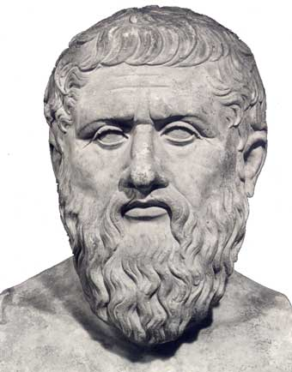
Ce que pensent les éducateurs… à propos de la crise de l’autorité
« Lorsque les pères s'habituent à laisser faire leurs enfants, Lorsque les fils ne tiennent plus compte de leurs paroles, Lorsque les maîtres tremblent devant leurs élèves et préfèrent les flatter, Lorsque finalement les jeunes méprisent les lois parce qu'ils ne reconnaissent plus au-dessus d'eux l'autorité de rien ni de personne, Alors, c'est là, le début de la tyrannie. »
Platon 400 av. JC.
Notes:
Attention à l’historico-centrisme : En tout temps, chaque société s’est toujours pensée comme vivant une période charnière, comme endurant un moment historique critique, une crise inédite annonçant de grandes mutations sociohistoriques à l’origine de grands bouleversements = se vivre au centre de l’histoire et des mouvements sociaux
Quelque chose d’assez étrange !! Et de mystérieux
Chaque penseur à tendance à se croire au cœur des grandes mutations sociales, historiques qui affectent son époque

Slide 7
Faire face à un public «difficiles » Au risque d’une logique d’affrontement ?
Faire avec des groupes en difficulté, qui mettent les formateurs en difficulté
Au delà des constats des analyses à mener
Des problématiques à construire
Une devise pour fil conducteur
« Ne pas railler, ne pas pleurer, ne pas haïr, mais comprendre. » Spinoza (1632-1677)
Notes:
Reformuler le questionnement : passer du faire face au faire avec, à une position qui accueille l’adversité, tente de la comprendre plutôt que de la juger

Slide 8
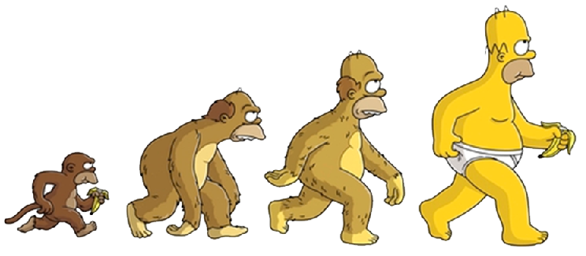
Un adulte en mutation
Que nous apprend la psychologie de la vie adulte et la sociologie ?
L’anthropologie de la vie adulte (Boutinet, 1998)
Les analyses critiques contemporaines (Rosa, Ehrenberg,Gori, Linhart)
« Les adultes au risque de la postmodernité…retour vers l’immaturité »
Notes:
- Pour comprendre, choix de s’appuyer sur les travaux du psychosociologue Jean Pierre Boutinet (spécialiste du projet , de la psychologie de la vie adulte)

Slide 9
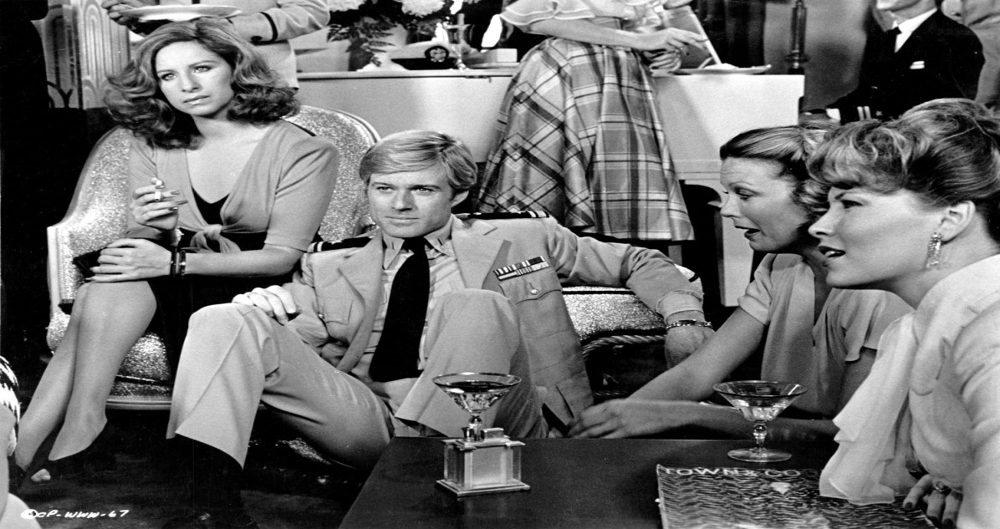
L’adulte mature (1950- 1960)
Un adulte étalon, incarnant un idéal-type
Un homme, avec une identité forte, qui exerce un métier stable, qui « règne sur sa femme et ses autres enfants »
Notes:
Etymologie du mot adulte a-dultos celui qui à cesser de croitre
Boutinet « l’adulte fut toujours considéré comme l’âge de l’évidence, celui de la norme, du modèle de référence ; il constituait l’aune à laquelle les autres âges de la vie étaient ramenés et appréciés ; déjà en 1963 G. Lapassade en s’interrogeant sur la norme adulte nous invitait à déconstruire cet âge-étalon qui cessait de plus en plus à ses yeux d’être évident : pour reprendre les propos de Lapassade, l’adulte-étalon nous est vite apparu, face aux différents changements sociaux qui n’ont cessé de nous assaillir, comme un concept trop conforme alors au modèle institué dominant de l’adulte blanc, occidental, mâle et de classe moyenne, être rationnel et performant. En ce sens la notion d’adulte peut être considérée, P. Dominice (1990) le souligne opportunément, comme un analyseur de la dimension idéologique de la représentation de soi. »
https://www.cairn.info/psychologie-de-la-vie-adulte--9782130552413-page-3.htm#no1
« cette culture postmoderne amène avec elle dans le passage d’une société de production à une société de communication une incertitude radicale sur nos modes de vie, un brouillage des âges, une contestation des repères et cadres de référence à partir desquels les adultes pouvaient auparavant penser leur existence »
« nous sommes désormais pris dans un tourbillon de changements qui laissent l’adulte seul face à lui-même ».

Slide 10
L’adulte en perspective (1960-1975)
Un adulte en évolution, en développement
Un être néotène en construction
Notes:
« aujourd’hui, au-delà de l’exploitation et de l’aliénation toujours en vigueur, la principale préoccupation de l’adulte est justement liée à cette place qui lui échappe, qui est à sauvegarder, qui peut lui être ravie à tout moment, faisant de lui un exclu potentiel ; les mécanismes de marginalisation et d’exclusion constituent en effet une épreuve redoutable et visent bon an mal an toutes les catégories d’adultes de notre société » (Boutinet)

Slide 11
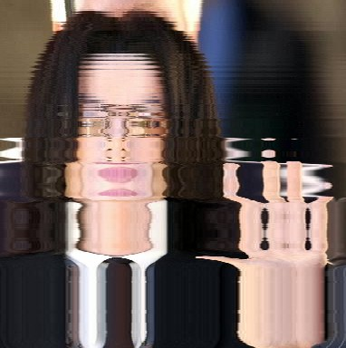
L’adulte immature (1975-2000)
Un adulte à problème, un individu en friche, à l’identité brouillé évoluant dans un environnement incertain
Notes:
https://www.scienceshumaines.com/l-adulte-immature_fr_10638.html
La montée des immaturités
« Bien souvent, faute d'environnement porteur, les projets ébauchés apparaîtront comme autant de sursauts volontaires, éphémères et générateurs de formes d'immaturité (4) : ces dernières vont s'exprimer à travers des blocages momentanés ou durables dans le développement des capacités d'autonomie de l'adulte, voire même dans des régressions installant la personne dans telle ou telle dépendance. Evoquons à ce sujet quatre formes d'immaturité qui nous semblent aujourd'hui les plus caractéristiques :
- L'immaturité liée à des contraintes de situation déstructurantes ou assujetissantes : ainsi en est-il de l'adulte confronté à l'épreuve imprévue du chômage, de l'adulte peu qualifié en voie d'exclusion, de l'adulte confronté au désoeuvrement, tributaire d'une histoire personnelle que la conjoncture a rendu trop chaotique.
- L'immaturité associée à la complexité croissante de notre société de communication : la multiplication des informations diffusées, la diversification des réseaux par lesquels elles transitent donnent l'impression de ne plus pouvoir rien maîtriser ; l'adulte se sent dépassé et infériorisé par un environnement qui lui apparaît trop complexe.
- L'immaturité produite par l'effacement des repères conduit à une situation d'indifférenciation. Notre postmodernité crée un grand conformisme malgré la grande diversité des propositions et occasions qu'elle offre ; ce conformisme pousse à l'indifférenciation des sexes, des âges, des statuts, des goûts, des choix... empêchant l'affirmation d'une singularité adulte.
- L'immaturité liée à une incapacité à anticiper et à un repli sur le moment présent, un présent tyrannique, celui de l'urgence, de l'immédiat, de l'instantané, des délais, toutes formes qui empêchent la maturation d'une action durable.
Ces immaturités ne sauraient être considérées d'emblée comme négatives ; car dans les déstabilisations qu'elles engendrent et les stimulations qu'elles provoquent pour les affronter, elles ouvrent paradoxalement vers de nouvelles sphères existentielles possibles. »(Boutinet)

Slide 12
EN BREF
1950-1968
Faillite des grands intégrateurs tels que l’école, la famille, la religion
1950 -1960 :
Adulte mature
1970 – 1975
Faillite d’un autre intégrateur : le travail
1960 – 1975 :
Adulte en perspective
1970 Les années « formation » : mise en place de la formation pour adultes
1980 – 1990
Écroulement des idéologies collectivistes
1975 – 2000
Adulte immature
1980 Les années « projet » : Les projets individuels remplacent les projets collectifs
1990 – 2013
Situation de crises
L’adulte postmoderne l’adulte fragilisé
1990 : les années « accompagnement »
Notes:
La notion d’accompagnement est une pratique faite en réponse aux besoins conjoints de performance d’efficacité, demandée par les dirigeants aux salariés et de l’inquiétude de ces derniers désorientés sensés être autonomes.
La fonction d’accompagnement n’apparaît dans les textes officiels qu’autour de 1995

Slide 13
Un adulte dans la société de l’accélération
Qui souffre de famine temporelle à force de pédaler dans le vite…
Car il est confronté à une triple accélération (Hartmunt Rosa) :
Une accélération technique
Une accélération du changement social
Une accélération des rythmes de vie
Une Accélération qui a pour moteur
La logique de compétition
Le projet de réaliser le plus grands nombres possible d’expérience
Le cycle de l’accélération
Une accélération qui génère des formes d’aliénation en restreignant notre liberté, qui produit des formes d’identité situative « liquide » et temporaire
Notes:
Accélération technique : rythme croissant de l’innovation dans les domaines des transports, de la communication et de la production
Accélération du changement social : les mutations touchant les institutions sociales, notamment la famille et le travail (divorces, déménagements, changements de métiers, etc)
Accélération des rythmes de vie : « faire plus de choses en moins de temps ». le nombre d’actions par unité de temps n’a cessé de croître depuis le début de l’ère industrielle
Ces trois formes d’accélération s’auto-entretiennent (= spirale auto-autoalimentée)
Nous sommes aliénés « à chaque fois que nous faisons "volontairement" ce que nous ne voulons pas vraiment faire »
Tristan Garcia, La Vie intense : une obsession moderne
"La société moderne ne promet plus aux individus une autre vie, la gloire de l'au-delà, mais seulement ce que nous sommes déjà - plus et mieux."
La recherche de l’intensité = vivre plus fort, de manière plus intense, avec plus de sensations
« Au XVIIIe siècle, un nouveau fluide fascine le monde : l'électricité. L'intensité devient un idéal ordinaire pour l'homme et un concept savant de philosophie, de la puissance nietzschéenne au vitalisme de Deleuze, de l'excitation nerveuse des libertins à l'adrénaline du désir, de la performance et des sports extrêmes... L'intensité est une puissance qui organise le monde et vivre le plus fort possible représente la valeur suprême de l'existence. Un idéal contemporain »

Slide 14
Un adulte dans une société malade de la gestion
Des mondes professionnels qui se réorganisent...se restructure de manière permanente et peuvent induire des formes de précarisation subjective (Linhart)
Une pression managériale (idéologie gestionnaire) qui décide de façon accrue de l’organisation du travail et réduit l’autonomie des professionnels (Bertaux, Piot, Gaulejac, Gori)
Une rationalisation, protocolisation, bureaucratisation, du travail
Une logique de reddition de compte, d’évaluation et de contrôle
Un néomanagement qui mise sur le capital humain, qui veut le bonheur de ses salariés mais leur impose ses exigences de rentabilité
Des professionnels confrontés à un « océan d’exigences ».(K. Gergen) à un univers normatif et gestionnaire qui risque de les détournés de leurs métiers et qui aboutie à une prolétarisation généralisée (Gori)
Notes:
Un adulte qui évolue dans un environnement professionnel soumis à l’emprise de la gestion
(adaptation au changement, et à l’accélération sociale vs des formes de précarisation subjective (Lindhart)
« Sous une apparence pragmatique, la gestion constitue une idéologie qui légitime la guerre économique et l'obsession du rendement financier. Les « gestionnaires » installent en fait un nouveau pouvoir managérial. Il s'agit moins d'un pouvoir autoritaire et hiérarchique que d'une incitation à l'investissement illimité de soi dans le travail pour tenter de satisfaire ses penchants narcissiques et ses besoins de reconnaissance. Il s'agit d'instiller dans les esprits une représentation du monde et de la personne humaine, en sorte que la seule voie de réalisation de soi consiste à se jeter à corps perdu dans la « lutte des places » et la course à la productivité ». (Gaulejac)
Le Néomanagement (qui se revendique d’une approche humaniste) selon Linhart génère et s’appuie sur une précarisation subjective = créer un certain inconfort => permet d’imposer des façons de faire = Dépossession de l’expérience et attaque des métiers (Linhart)
« Correspond à l’élimination du registre du professionnel dans les relations de travail »
« Plus la hiérarchie considère les personnes au travail comme des humains, moins elle respecte leur statut de professionnels »
+ « court-circuite la médiation du rapport de la personne à son activité et à sa hiérarchie par le collectif de travail »
La société malade de la gestion (conférence de Gaulejac)
https://www.youtube.com/watch?v=kC35dKultTI
Anxiétés et capitalisme « paradoxant »
https://www.youtube.com/watch?v=Tt4wNXXSDg8&t=275s

Slide 15
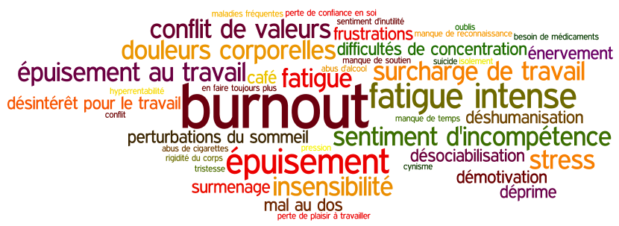
Nervosité dans la civilisation ? Une culture du malheur intime liée à une transformation sociale de l’individualité (Ehrenberg)
Notes:
Terme emprunté à Alain Ehrenberg : les questions de santé mentales sont des questions sociales
Il y a une patho-plastie (Oury) qui s’exprime dans le fait que les formes d’expression des maladies mentales épousent le fonctionnement social

Slide 16
Une transition normative historique
Société organisé par la discipline
Que m’est-il permis de faire ?
Société prônant l’autonomie
Que suis-je capable de faire ?
Sur quelles ressources internes m’appuyer ?
Les individus sont sommés de se produire eux-mêmes dans une société qui valorise le choix, l’initiative, l’action individuelle
Notes:
Sur quelles ressources internes m’appuyer (comment développer mon potentiel ) et aussi quelles ressources externes utilisées
(coaching, expert en développement personnel, stimulant, antidépresseur, anxiolytique, etc…) pour actualiser mes compétences, booster mes performances, les faires reconnaître dans la société numérique etc…
Markéting personnel, self markéting, personnal branding

Slide 17
L’injonction au dépassement de soi , le culte de la performance forgent un nouvel imaginaire sociale qui sollicite la comparaison avec autrui et son regard
Etre un « athlète » un acteur performant, efficace, autonome
Booster ses compétences
Self marketing, personnal branding
Fabrication psychopharmacologique de soi
Coaching …
le moi de chaque individu est devenu un capital
à faire fructifier (Gaulejac)
Notes:
Alain Ehrenberg
https://www.youtube.com/watch?v=OuO0Gfp9Xck

Slide 18
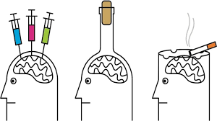
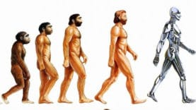
Des injonctions sociales qui affectent les individus et donnent forme au malheur intime
Vulnérabilité plus forte à la
souffrance psychique
Dépressions et addictions en hausse
Souffrance au travail qui s’intensifie
Troubles de l’attention (TDAHA)
Peur de ne pas être à la hauteur des exigences
qu’imposent ces normes d’excellence
(… Essor de thèses transhumanistes
Améliorer l’humain pour le rendre plus
performant, moins vulnérable …)
Notes:
Fabrication psycho-pharmacologique de soi (Ph K Dick)
La fatigue psychique à remplacer la fatigue physique

Slide 19
Une souffrance psychique devenue un problème de santé publique
Notes:
Les problèmes de santé mentale représente une des plus importante cause d’absence au travail (27% des cas d’absentéisme pour cause de maladie pour une durée supérieure à 15 jours ont une cause psychologique)
700 000 personnes handicapés psychique en France (1 % de la population)
6 fois plus de dépression déclarées en 30 ans

Slide 20
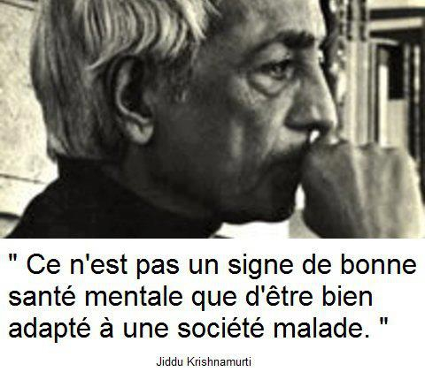
Entre normose et psychose…
Notes:
Vaut-il mieux se sentir bien dans une société qui va mal, que mal dans une société qui va bien ?

Slide 21
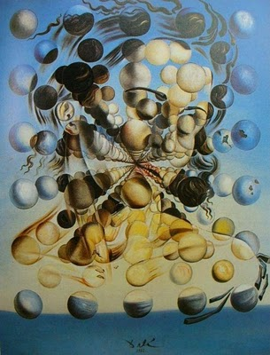
En résumé
Un adulte sans ancrage, devenu fragile, évoluant dans un environnement incertain marqué par la précarité et l’accélération
Un adulte au parcours heurté, fragmenté
Un adulte désorienté et désorientant
Un adulte en souffrance psychique
Un adulte qui à besoin d’être
accompagné pour construire
son autonomie mais aussi s’émanciper de l’ordre néolibéral
Notes:
La fatigue d’être soi Alan Ehrenberg
Montée des logiques de l’accompagnement (Maeva Paul), du coaching

Slide 22
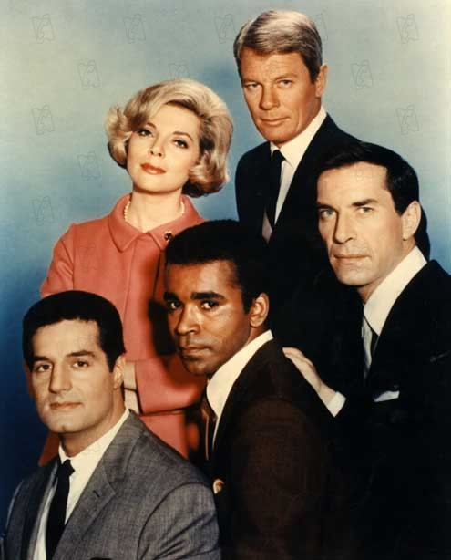
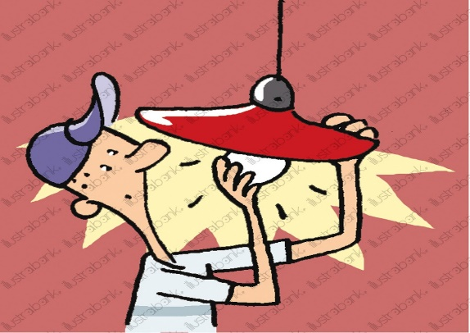
Etre formateur d’adulte aujourd’hui Un métier impossible ?
Une complexité inhérente aux métiers relationnels
la formation comme processus d’autorisation » (Ardoino)
Un paradoxe au cœur de toute pratique éducative ou l’énigme de l’ampoule
Un métier reposant sur la co-activité avec le formé, qui mobilise des compétences techniques mais surtout des compétences relationnelles et communicationnels (Mayen)
Notes:
Enseigner, éduquer gouverner 3 métiers impossibles selon Freud qui se trouvent au cœur du paradoxe de la construction de l’autonomie et montre la limite de l’influence qu’un individu peut exercer sur les autres
Un métier relationnel nécessairement inscrit dans une co-activité avec autrui

Slide 23
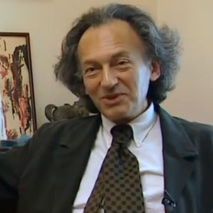
La psychodynamique du travail
Le travail entre plaisir et souffrance
« Travailler c’est échouer »
« Travailler c’est endurer l’échec »
« travailler c’est trouvailler » (recourir à la mètis et à la créativité)
« travailler c’est combler l’écart entre le travail prescrit et le travail réel »
Travailler c’est développer son intelligence et prendre finalement plaisir à apprivoiser le réel
Car travailler c’est faire l’épreuve du réel du travail
« le réel c’est ce qui résiste à la maîtrise et à la compréhension scientifique » (Dejours)
« Le réel c’est plus fort que toi » (Baudrillard)
Notes:
PDT = l'analyse des processus subjectifs et psycho-affectifs mobilisés par les contraintes du travail

Slide 24
Prendre en compte la complexité
Quitter le paradigme de la simplicité et de l’applicationnisme
Il n’existe pas de solution clés pour gérer ces situations « le problème c’est la solution » Watzlawick
Adopter une démarche d’analyse et de résolution de problème, prendre acte du tournant réflexif , favoriser l’articulation entre la réflexion et l’action (la réflexion sur et dans l’action – Schön, 1994)

Slide 25
Avec des outils de lecture de la complexité
Des démarches sociopédagogiques d’analyse de situation et de résolution de problème, de type entrainement mental (Joffre Dumazédier)
De quoi s’agit-il ?
Quels sont les problèmes?
Pourquoi est-ce ainsi ?
Que faire ?
Une approche multiréférentielle (Ardoino)
Des démarches réflexives qui favorisent une réflexion sur et dans l’action (analyse des pratiques, co-analyse de l’activité, échange sur les pratiques, …)
Une Slow pédagogie qui pour devise
le « festina lente »
Notes:
Pour analyser concrétement les situations

Slide 26
Des outils d’analyse des logiques présentes dans la formation et dans la pédagogie
Le triangle pédagogique de Jean Houssaye, 1988
Le triangle de la formation de Michel Fabre, 1994
Le modèle des interactions centrés sur le thème TCI de Ruth Cohn, 1981
Notes:
Des outils d’analyse pour aider les adultes à conscientiser les situations de formation et leurs enjeux, à formaliser (d’un point de vue existentiel) ce qu’ils peuvent vivre en situation de formation, pour repérer les obstacles et les pièges inhérents aux dispositifs pédagogiques

Slide 27
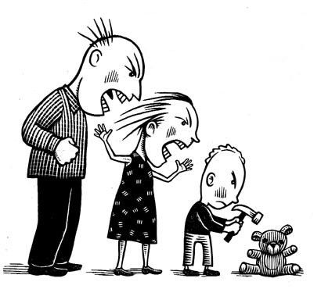
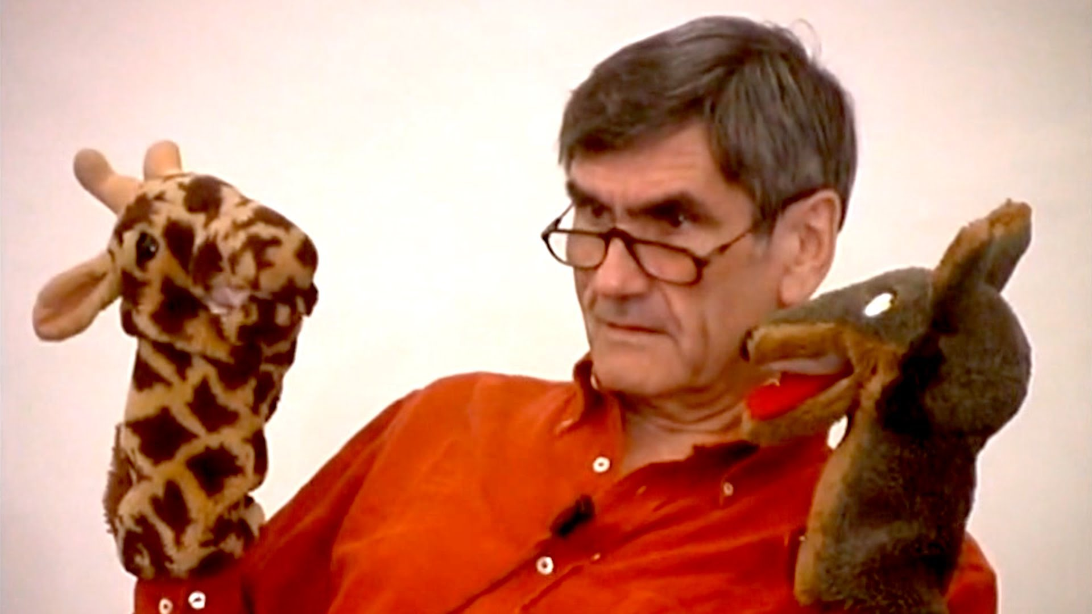
Des outils de médiation et d’écoute pour mieux accompagner les adultes
Ecoute active, communication non violente
(Carl Rogers, Marshall Rosenberg,…)
De temps de régulation et de médiation pour favoriser la résolution des conflits
Notes:
Accueillir la conflictualité (comme partie positive du conflit)
Gérer les conflits pour éviter la violence

Slide 28
Une approche clinique de la formation « se former c’est se transformer »
Une prise en compte de la subjectivité et de la dimension psychique (Cifali Bega, Giust-Desprairies)
L’écoute d’un sujet en prise avec les exigences et les normes sociales
L’écoute d’un sujet divisé, en prise avec ses contradictions
Une démarche qui privilégie la co-construction du sens
Une démarche sensible à la question du rapport au savoir (plaisir & peur d’apprendre)
Une approche clinique du rapport au travail (Clot, Dejours)
Notes:
S’intéresser à la question du sens = c’est prendre en compte la manière dont le sujet éprouve la réalité et non la réalité elle-même en tant que donnée brut (mais la réalité tel qu’il se la représente et lui donne sens , la réalité re-construite par le sujet) = En systémie la réalité de type 2 / réalité de type 1 (les faits)

Slide 29
Des modèles pédagogiques à réaffirmer 1/3
Des pédagogies qui affirment et explicitent leurs logiques, définissent un cadre où sont précisé les attentes et les rôles des acteurs de la formation
Une pédagogie qui élabore avec les adultes des règles collectives pour travailler ensemble, indique les modalités d’application de ces règles (pédagogie démocratique)
Une pédagogie existentielle invitant à la construction de soi à travers le récit de vie et les méthodes autobiographiques (histoire de vie)
Notes:
Ré-affirmer = 1) des modèles et des méthodes qui ont fait leur preuve 2) qui méritent d’être valoriser, d’être expliciter, de servir de cadre, des pédagogies qui proposent une conception de l’homme et de la formation
Pédagogie socioconstructiviste, courant des histoires de vie en formation, Pédagogie humaniste, pédagogie de projet, pédagogie psychanalytique,…

Slide 30
Des modèles pédagogiques à réaffirmés 2/3
Une pédagogie de projet qui associe les adultes à leur formation (Méthodes actives, modèle de la classe inversée)
Une pédagogie du projet (Vassilieff, Boutinet) qui élucide les prépositions des acteurs et les logiques de formation
Pour une grammaire des conduites à projet : projet sur, pour, avec, de, contre
Notes:
https://fr.wikipedia.org/wiki/Classe_invers%C3%A9e

Slide 31
Des modèles pédagogiques à réaffirmés 3/3
Une pédagogie de la question vs une pédagogie de la réponse (associant en amont les participants)
Une pédagogie qui institue des temps de régulation avec les apprenants (gestion coopérative des conflits)
Une pédagogie « réflexive » qui s’interroge sur elle-même, fait l’objet d’un échange avec les apprenants
Notes:
Des postures à privilégier : le formateur peut analyser les difficultés rencontrées avec les participants

Slide 32
Les prépositions du sujet dans les projets
Projet
Commande
Besoin
Attentes
Demande

Slide 33
Les prépositions du sujet dans les projets
+ Autre
Projet
Commande
Projet sur
Besoin
Projet pour
Attentes
Projet avec
Demande
Projet de
+ Moi

Slide 34
Le triangle pédagogique (Jean Houssaye, 1988)
Savoir
Processus enseigner
Processus apprendre
Elève
Enseignant
Processus former

Slide 35
Le triangle pédagogique (Jean Houssaye, 1988)
Le processus enseigner
Savoir
Processus enseigner
Processus apprendre
Fait le mort
Enseignant
Elève
Fait le fou
Processus former

Slide 36
Le triangle pédagogique (Jean Houssaye, 1988)
Le processus apprendre
Savoir
Processus enseigner
Processus apprendre
Fait le mort
Enseignant
Elève
Fait le fou
Processus former

Slide 37
Le triangle pédagogique (Jean Houssaye, 1988)
Le processus former
Fait le mort
Savoir
Fait le fou
Processus enseigner
Processus apprendre
Enseignant
Elève
Processus former

Slide 38
Le triangle de la formation (Michel Fabre, 1994)
Former pour
Logique Socio- économique
(Adaptation à des contextes culturels ou professionnels)
Formation professionnelle
Formation psychosociologique
Former à
Logique didactique
(Contenus & Méthodes)
Former par
Logique
Psychologique
(Développement
Personnel)
Formation didactique
Notes:
3 forces s’exercent dans le champ pédagogiques : « Former c’est toujours former quelqu’un à quelque chose, par quelque chose, pour quelque chose » = exprime le fonctionnement et la dynamique des actions de formation
Une formation se réalise en articulant deux logiques (une dominante, une dominée , la troisième restant en marge)
Problèmes posés par l’articulation entre les pôles :
Formation psychosociologique : Comment articuler projet personnel et projet d’insertion sociale ?
Formation didactique : Quelle est la valeur formatrice des savoirs et des méthodes pour un sujet en formation ?
Formation professionnelle : Comment la formation peut-elle être épistémologiquement valable et socioprofessionnellement utile?

Slide 39
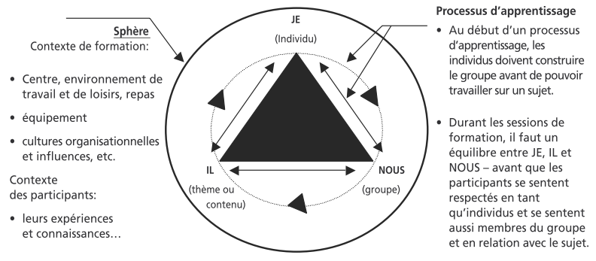
Le modèle des interactions centrés sur le thème TCI de Ruth Cohn, 1981

Slide 40
Les règles de la communication de Ruth Cohn 1/2
Postulats
1. Soyez votre propre maître. Vous êtes responsable de vous et de vos actions dans le groupe.
Soyez conscient de vos attentes et de ce que vous pourriez suggérer. Clariﬁez vos motivations et n’attendez pas que les autres le fassent à votre place. Soyez conscient de vos sentiments, de vos pensées et de vos actions.
2. Les troubles ont la priorité. Si vous ne pouvez suivre le processus d’apprentissage parce qu’il vous semble trop compliqué, que vous êtes fatigué ou en colère, montrez-le aux autres. Ceci dit, n’oubliez pas que cela ne signiﬁe pas que l’équipe des formateurs peut tout gérer à tout moment – ni d’ailleurs qu’elle devrait le faire. Les formateurs doivent aussi ﬁxer leurs priorités, déﬁnir leur gestion du temps et leurs limites..

Slide 41
Les règles de la communication de Ruth Cohn 2/2
Règles de communication
3. Parlez en votre nom; dites je au lieu de nous ou on.
4. Vos questions doivent inclure les raisons pour lesquelles vous les posez; cela permet d’éviter qu’une interview ne se substitue aux échanges de groupe.
5. Les apartés ont la priorité. Les troubles – pas seulement le manque d’attention – ne se produiraient pas s’ils n’étaient pas primordiaux.
6. Une seule personne doit parler à la fois!
7. Soyez en contact avec vos pensées et vos sentiments et sélectionnez celles et ceux qui sont importants et positifs: le fait de réﬂéchir vous permet de trouver votre place entre une ouverture indifférenciée et une conformité effrayante.
8. Soyez attentif aux signaux corporels (langage corporel) des autres et de vous-même.
9. Parlez de vos réactions personnelles et soyez prudent quand il s’agit d’interprétations.
(Adapté de Cohn, 1981)

Slide 42
Perspectives de Lecture Selon les niveaux de réalité | Phénomènes privilégiés | Modèles théoriques Type de traitement des problèmes
Institutions | L’âme de l’organisation : Les valeurs et les finalités, la dimension politique Le caractère absolu et universelle des valeurs : justice, égalité, fraternité La finalité étant par nature inatteignable, l’intention institutionnelle ne peut se traduire que dans des discours (d’ou le risque d’un écart avec la pratique) Les principales institutions des sociétés occidentales : l’Ecole, la Santé, l’Armée, la Famille Deux dimensions : l’institué (ce qui est prescrit, la loi) et l’instituant (acte de création possible) | Sociologique Postulat plutôt pessimiste sur l’homme. Mais hypothèse de changement possible (évolution ou révolution)
Organisations | Les fonctions, la représentation officielle de l’organisation : l’organigramme comme tentative de définition du système de place et de liens à l’intérieur de la structure, la hiérarchie Le statut apporte la légitimité et défini les droits et les devoirs qui lui sont associés. La fonction d’autorité et les processus de pouvoir à l’intérieur des organisations L’organisation comme un processus qui n’est jamais complètement achevé (organisme vivant) L’organisation comme science et techniques des organisateurs Les objectifs, les plans, le programme, les moyens définis et planifiés, les stratégies, les tactiques | Logico-objectif Rationalité au niveau du modèle Postulat pessimiste sur l’homme. Hypothèse de changement à travers les réorganisations, les arrangements combinatoires
Groupes | Les principaux phénomènes de groupe : les rôles, le leadership, le bouc émissaire, les relations affinitaires, les apartés, la constitution de sous-groupe et la formation de clans, etc. Le groupe ne se réduit pas à la totalité de ses parties, aux personnalités qui le composent (1+1+1= 4) Les processus d’influence : la normalisation, la conformité, l’innovation ; les rapports majorité – minorité dans les groupes, la négociation, les compromis, l’altération Les réunions comme séquence de travail collectives : préparation, conduite et évaluation, les méthodes de travail en équipe | Psychosociologie Hypothèse explicite de changement Postulat optimiste sur l’homme (Pédagogie de groupe)
Relations inter-personnelles | L’action, la réaction, les interactions Le lien à l’autre, notion d’attachement et d’interdépendance, les relations informelles, les conflits Les attitudes et leurs effets sur l’interlocuteur (jugement, interprétation, compréhension, etc) l’information (caractère objectif) et la communication (comme altération et trahison légitime du message) | Psychologie Dynamique Postulat plutôt optimiste sur l’homme Psychothérapie, relation d’éducation
Personnes | Les aptitudes, les capacités, les compétences Le caractère et la personnalité Les représentations, les attitudes et les comportements Les leviers de l’investissement dans l’action : les intérêts et les motivations L’énergie disponible Les aspects inconscients de la conduite humaine Les valeurs et la questions du sens La question de l’identité (construction, développement, dynamique) | Psychologie statique Philosophe traditionnelle Conception naturaliste, essentialiste (« Mystique du chef né ») Quasi-racisme morphopsychologie, graphologie

Slide 43
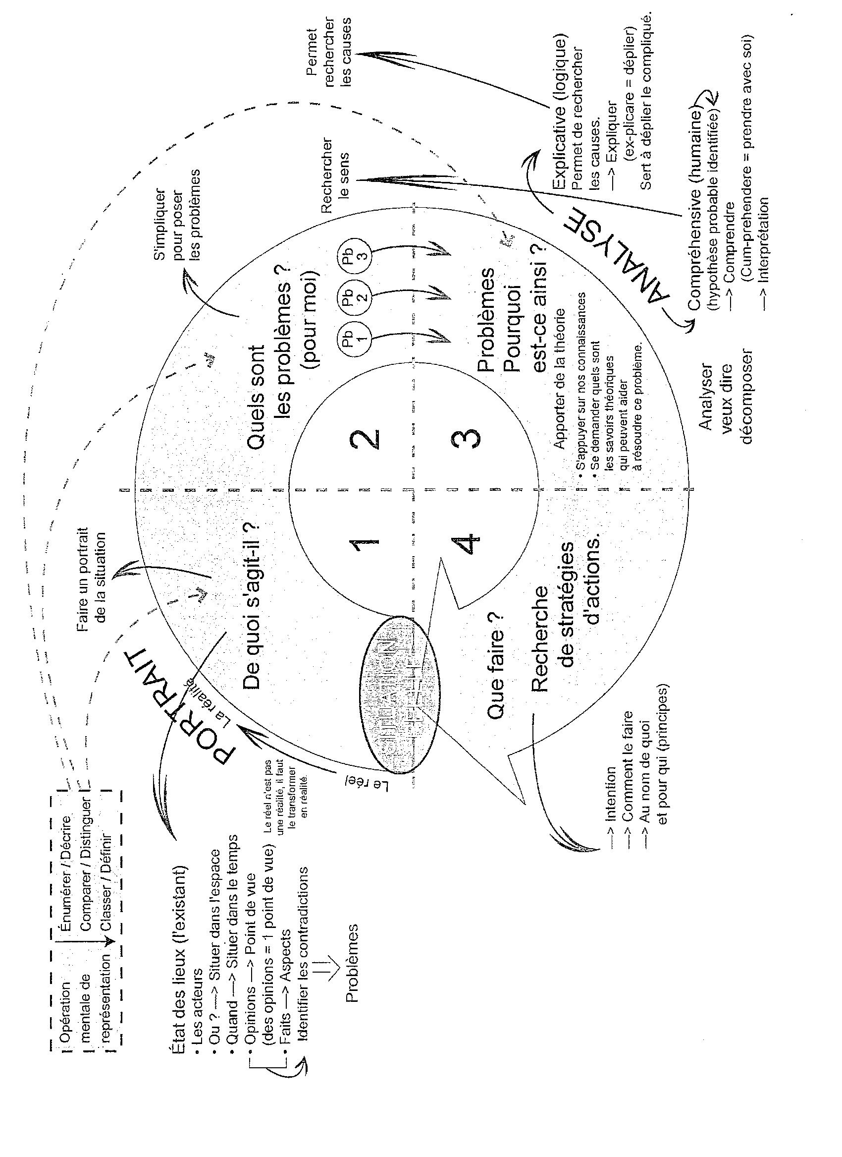
Schéma de l’entrainement mental (Dumazédier)

Slide 44
Eléments de conclusion pour ouvrir le débat
Une citation de Francis Hallé
Une analyse partielle qui s’appuie sur une réflexion personnelle et subjective à compléter par d’autres par d’autres points de vues, d’autres lectures …
Un portrait sans doute un peu sombre de l’adulte d’aujourd’hui (dans un monde malade ?)
Idée de s’accorder du temps pour penser ensemble en inventant des « oasis de décélération »
Idée de recouvrer de l’attention et prendre soin de soi et des autres pour redonner sens à l’action collective

Slide 46
Références Bibliographiques

